Slide 1
利用轻量级光子映射 进行高效的焦散处理
21860446 任萍 工程师学院 计算机技术

Slide 2
引言与介绍
Logo
焦散：是指当光线穿过一个透明物体时，出现漫折射，投影表面出现光子分散。焦散是一种很容易识别的间接照明效果。它广泛地存在于具有透明物体的场景中，在游泳池的水底和四周清澈的溪流水底散布的石头上均能看到焦散现象。
光子映射：基于光子映射的全局光照算法有两步：第一步，从光源向场景发射光子，并在它们碰到非镜面物体时将它们保存在一个光子图(photon map)中，以建立光子图。第二步，使用统计技术从光子图中提取出场景中所有点的入射通量以及反射辐射能。

Slide 3
算法介绍
Logo
本文提出了一种识别光子路径的技术
aim
达到稳健，轻量级焦散渲染并且可供一般用户使用
effect
显著的样本方法改进，避免了对象的固有启发式分类产生的潜在的焦散效应。

Slide 4
算法介绍
Logo
在结合路径跟踪和光子映射的渲染解决方案中应用此技术时，光子发射被自动引导到光子可以在路径示踪器上提供显著变化的区域，这种策略明显优于仅基于视觉重要性的光子路径传输指导。此外，这种技术还自动为给定场景确定适当数量的光子，并且算法作用在无差异光子映射的简单场景时还可以平滑地退化为纯路径跟踪。

Slide 5
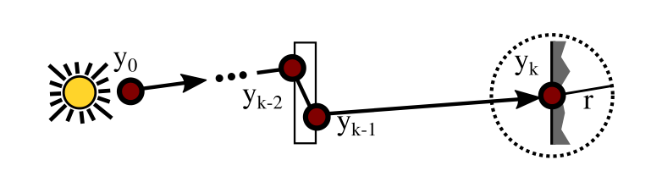
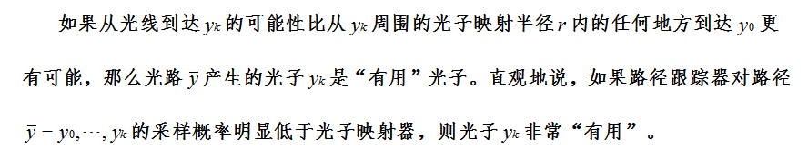
”useful” photons
Logo
“有用的”光子：

Slide 6
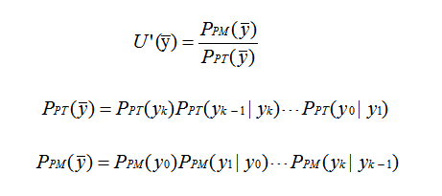
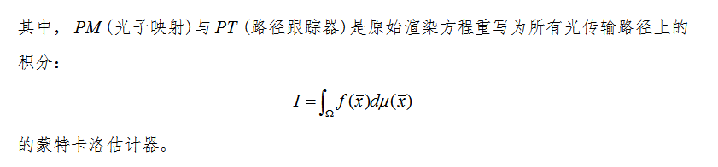
Diagram
Logo
根据对光子的分类，得到了有用性测量 ：

Slide 7
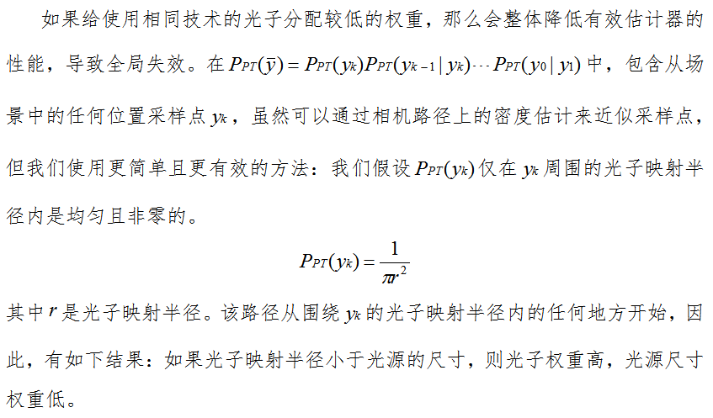
Hot Tip
Logo

Slide 8
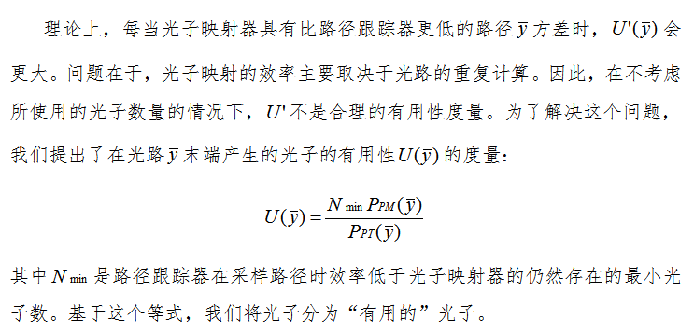
Table
Logo

Slide 9
Diagram
Logo
VM（顶点合并）算法结合光路跟踪和光子映射，每个光子都用阴影射线连接到相机
除了第一个顶点外，在每个顶点处执行相机路径估计密度，基于在每个光源发射的
光子的MIS加权图像贡献的发射分布，称为：VM+EG的VM算法
将上述算法结合有用性U的度量，得到最终算法：VM + EG + U
算法的伪代码展示如下：

Slide 10
Diagram
Logo
Text
Text
Text
ThemeGallery is a Design Digital Content & Contents mall developed by Guild Design Inc.
ThemeGallery is a Design Digital Content & Contents mall developed by Guild Design Inc.
ThemeGallery is a Design Digital Content & Contents mall developed by Guild Design Inc.

Slide 11
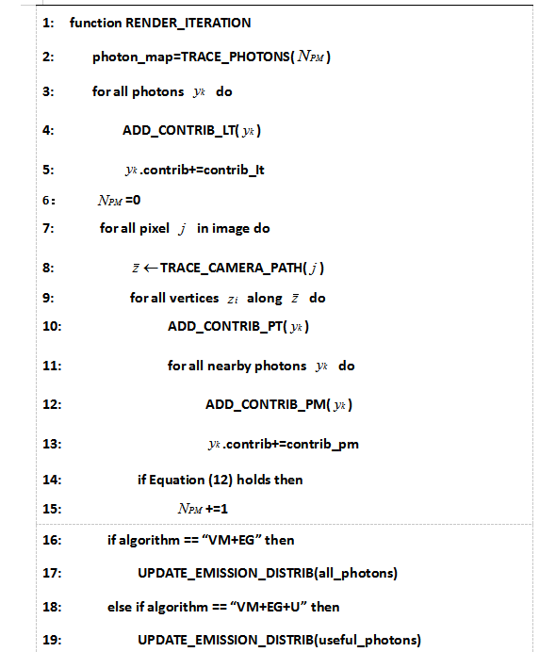
Logo
累积MIS加权贡献
决定要跟踪的光路数量
更新采样的图像面积

Slide 12
Diagram
Logo
我们的核心是构建了初级样本空间中用于对发射进行采样的均匀随机数直方图，并实现了区域光源和定向光源的发射导向。累积每个光子的有用图像贡献，计算在光源之间分配光路的预算。
核心1
高斯滤波器用于减少直方图中的噪声。
核心2
由于我们不会再结果上添加统一密度，因此，光子映射器本身的贡献将是有偏的，但是MIS与无偏路径跟踪器的组合将消除组合估计器的偏差。
核心3

Slide 13
评估与结果
Logo
1.场景选择参数 受光子映射半径的影响，如果半径不相似，它可能会由场景决定。
2.我们的方法将光泽表面上的光子被认为是与漫反射表面上的光子一样有用，这只是理想化定义。
3.未来我们可以丢弃被分类为无用的光子，进一步减少光子映射的存储器占用，但是由于在中间路径中反弹或者由于正则化导致无用的光子仍然可能存在。
4.测试表明：
引导光源发射到那些导致可见焦散的物体，与引导光子发射的现有方法相比，我们可以获得明显更好的等时、甚至等样本收敛率。
该方法与双向路径跟踪一起使用，可有效地渲染光泽漫反射路径和镜面漫反射路径；与顶点连接和合并算法结合使用，可捕获镜面反射漫反射和光泽漫反射光路径。

Slide 14
Thank You !

